Slide 1

„JOCUL CU LEGO- O NOUĂ ABORDARE DE ÎNVĂȚARE PRIN JOC , ÎN GRĂDINIȚĂ”
Grădinița „PARADISUL COPILĂRIEI” Tg. Mureș
prof. pentru învățământ preșcolar, Dorina Pop și Morar Raluca

Slide 2

Obiective propuse de îndrumător din perspectiva oferirii ,,”Stării de bine” a participanților:
SOCIAL: Satisfacerea nevoii de comunicare cu membri grupului precum și susținerea relațiilor de prietenie.
MATERIAL: Oferirea unui confort material, printr-un mediu educational facil și plăcut ce cuprinde materiale didactice și resurse optime necesare desfășurării activităților de joc.
EMOȚIONAL: Regizarea unor situații de joc și învățare care oferă participanților bucurie și satisfacție de comunicare, învățare sau creere. Oferirea oportunității de a verbaliza trăirile și emoțiile.
MENTAL: Oferirea de pârghii de susținere și dezvoltare pentru conexiuni logice și raționamente în proiectarea și rezolvarea de probleme.
SPIRITUAL: Crearea de momente de reflexie în vederea empatizării, generării de exemple de bunătate, creșterea stimei de sine și conștientizarea valorii umane.
„Schimbarea suntem Noi”

Slide 3
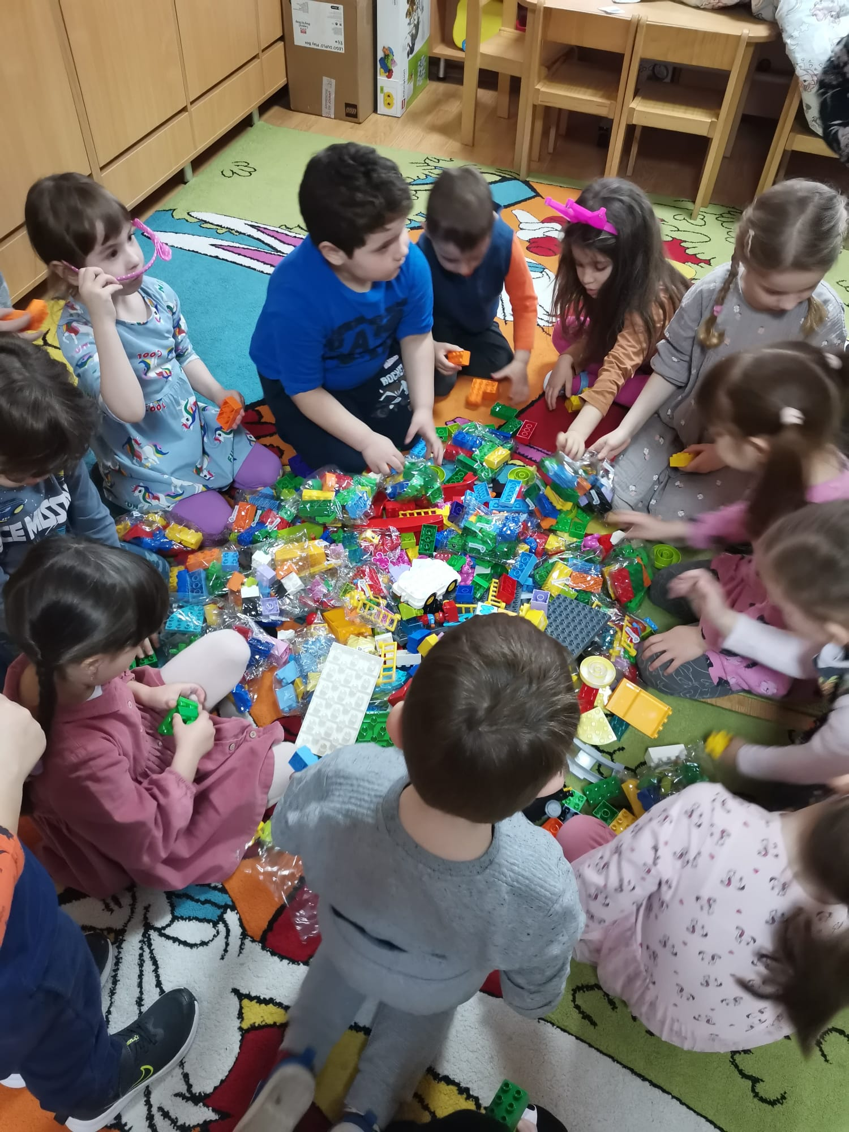
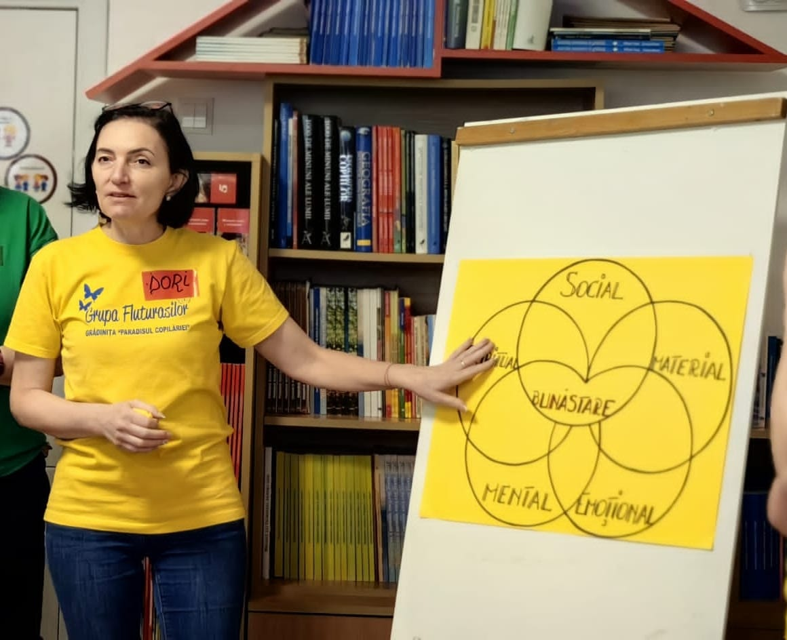
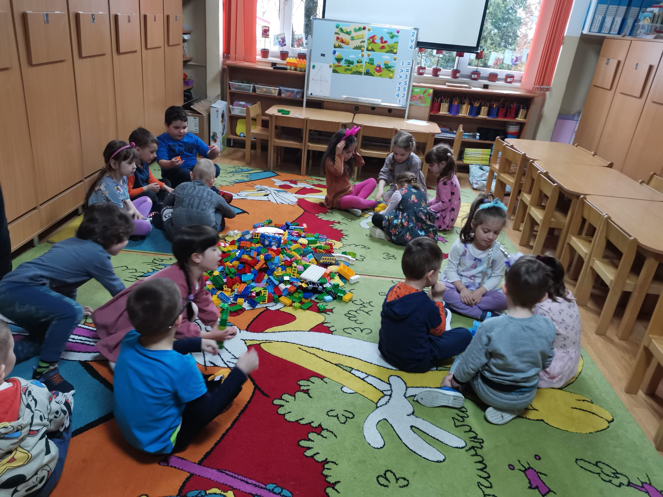
ATELIER DE JOC 1.Activități de Dezvoltare Personală-ADP Salutul - aducerea stării de bine prin poezia ,,Gândul bun ” Prezentarea ,,Florii BUNĂSTĂRII” Desfășurarea Jocului ,,Lego magic!” ( Mâna oarbă), -Fiecare participant va lua o piesă de lego. Li se vor adresa întrebări deschise despre formă, culoare, textură, utilitate, asocieri… -Se vor forma echipe în funcție de culoarea lego-ului ales ( 4 echipe a câte 4 copii), -Se vor forma echipe în funcție de culoarea lego-ului ales ( 4 echipe a câte 4 copii).

Slide 4
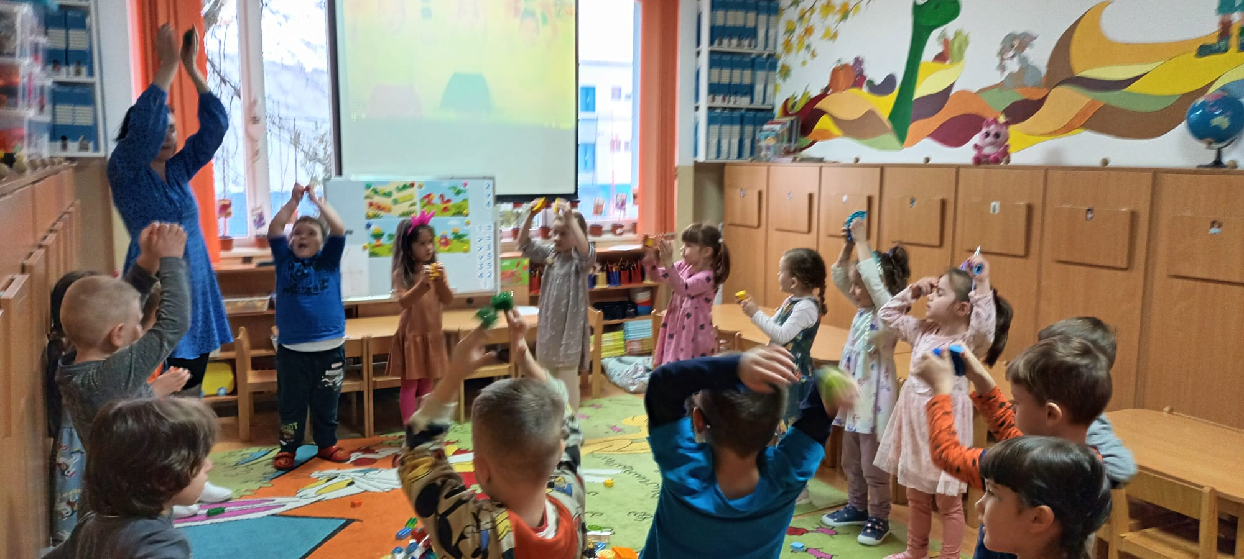
-Fiecare participant va mai lua două piese de lego din grămada de lego de pe covor, pentru a le folosi la un nou joc.(fiecare participant va avea acum 3 piese) Înviorarea se va realiza pe melodia ,,Gimnastica de dimineață” de Ghidușii, cu ajutorul celor 3 piese de lego/persoană. -Participanții vor ține în fiecare mână o piesă de lego iar cea de a treia o vor așeza în dreptul picioarelor, în fața sa. La strofa 1, 2 participanții, cu piesele în mână vor realiza mișcările indicate de versurile cântecului iar la strofele 3 și 4 vor sari ca veverița peste lego, vor înconjura lego ca pisica,… La refren copiii vor aplauda cu ajutorul pieselor de lego (Ex: Mâinile spre soare sus le ridicăm 1, 2- Clap, Clap!)

Slide 5
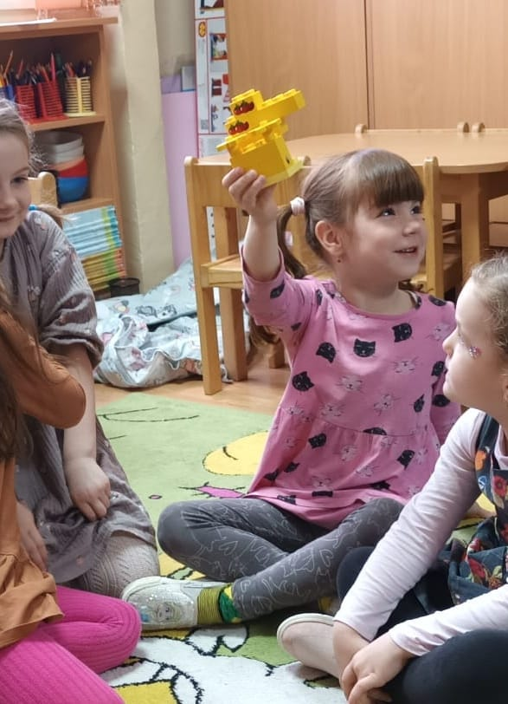
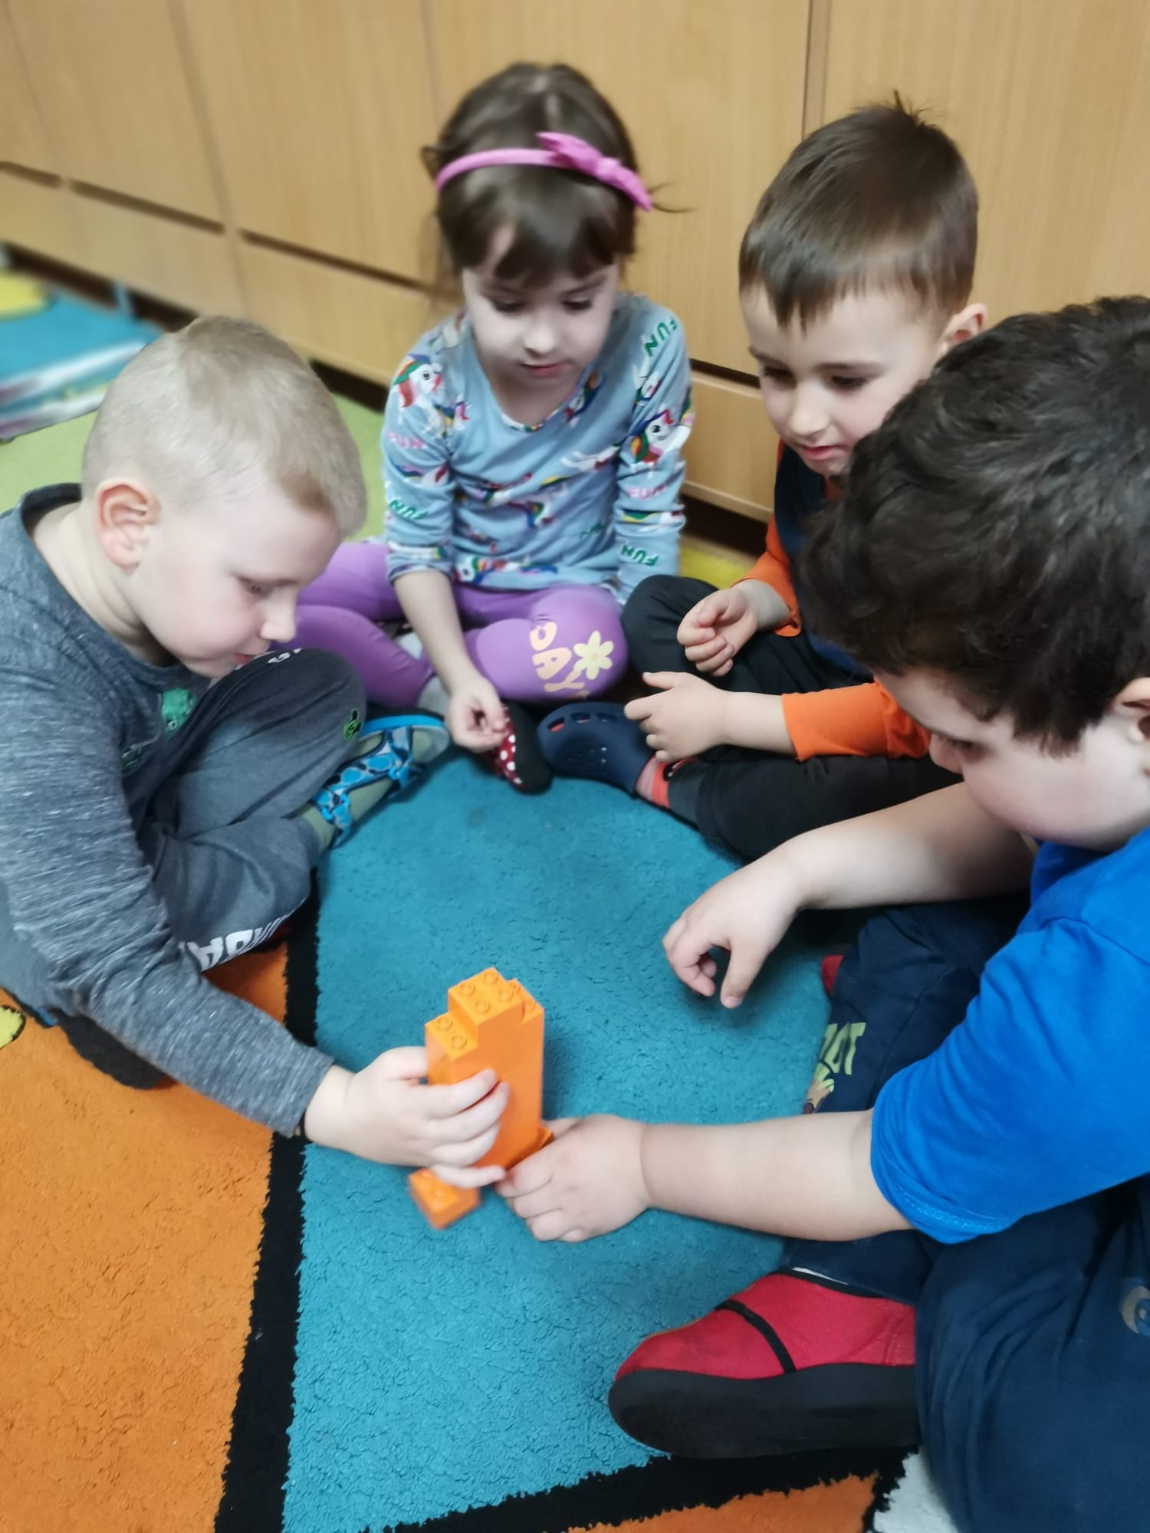
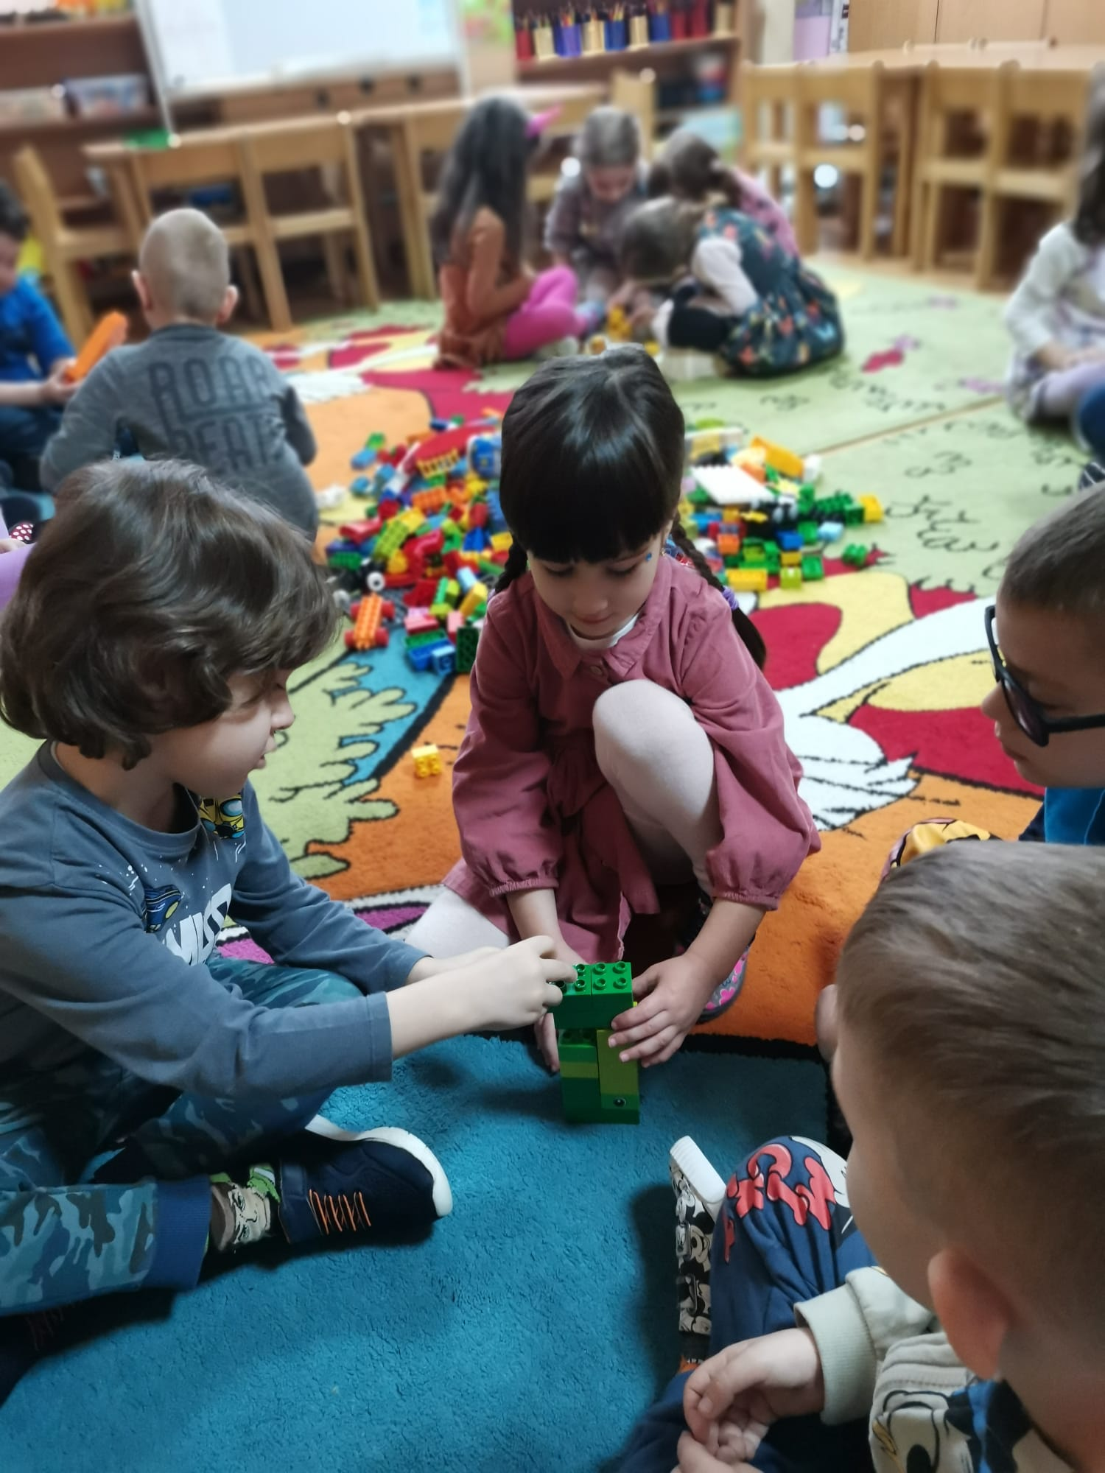
2.Activități pe Domenii Experiențiale-ADE
(Domeniul Știință, Domeniul Limbă și Comunicare)
Intuire cărți de povești (din Biblioteca Gradiniței Paradisul Copilăriei”
Fiecare echipă va construi un personaj special, magic, din cele 12 piese
Descoperirea ”formulei magice”(din cuvinte ce încep cu sunetele inițiale ale culorilor grupelor: Abra Gadabra Ruly)

Slide 6
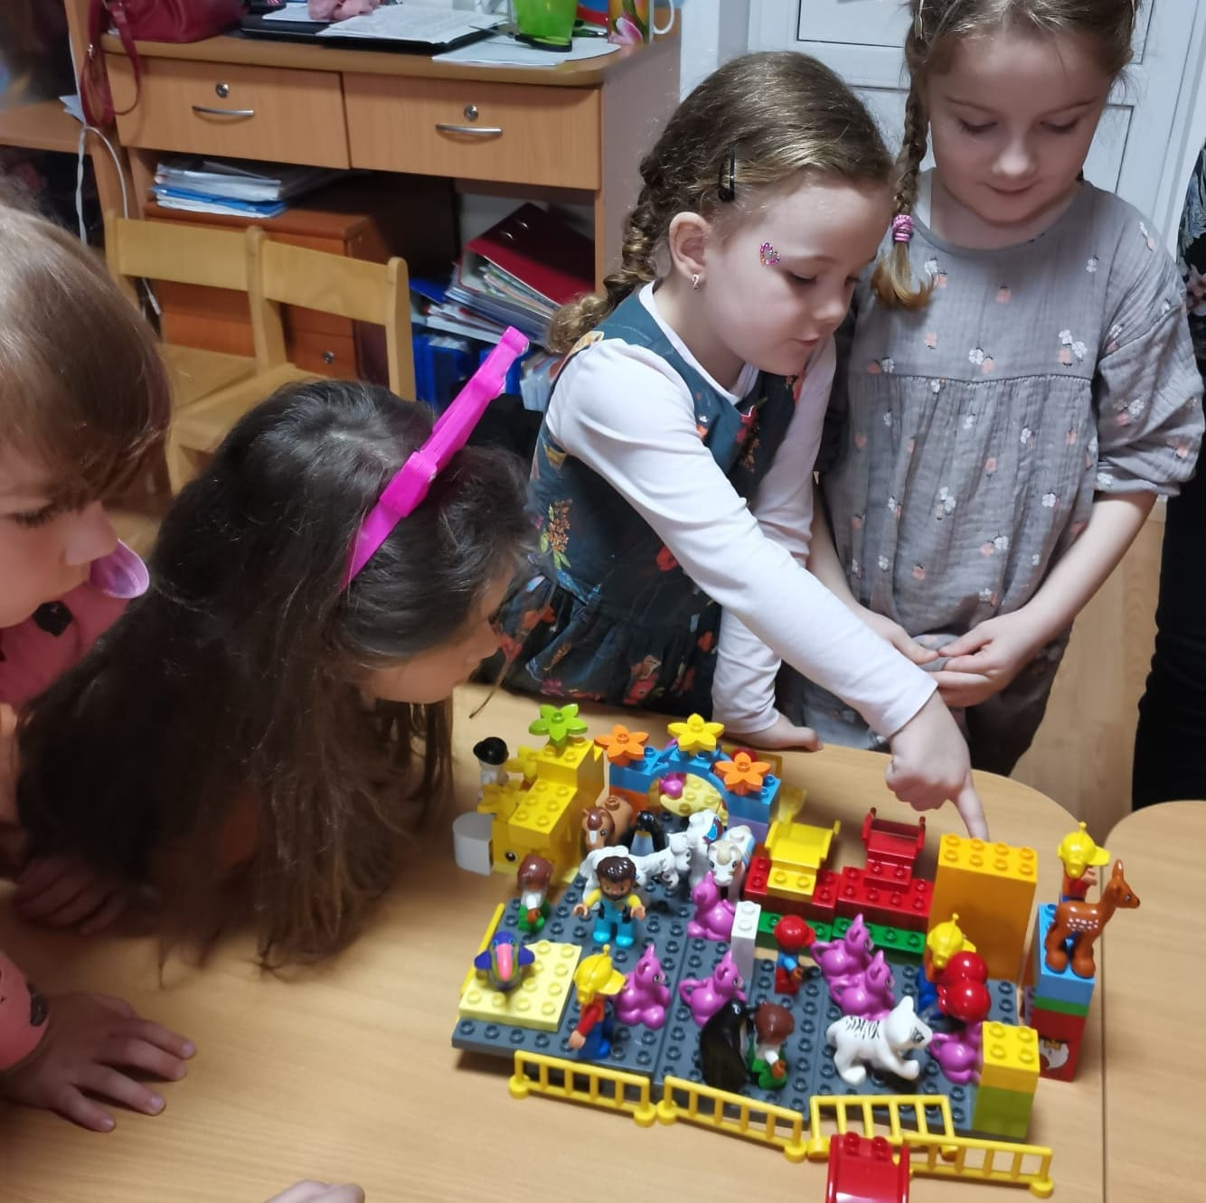
-Se va construi o ,,lume magică”, orășel, a acestor personaje, cu alte piese preluate de pe covor. -Prezentarea orășelelor -Se vor iniția dialoguri, prin adresare de întrebări deschise, despre aceaste construcții despre rolul lor, amplasarea acestora, , personajele existente, meseriile lor, numărarea lor,…

Slide 7
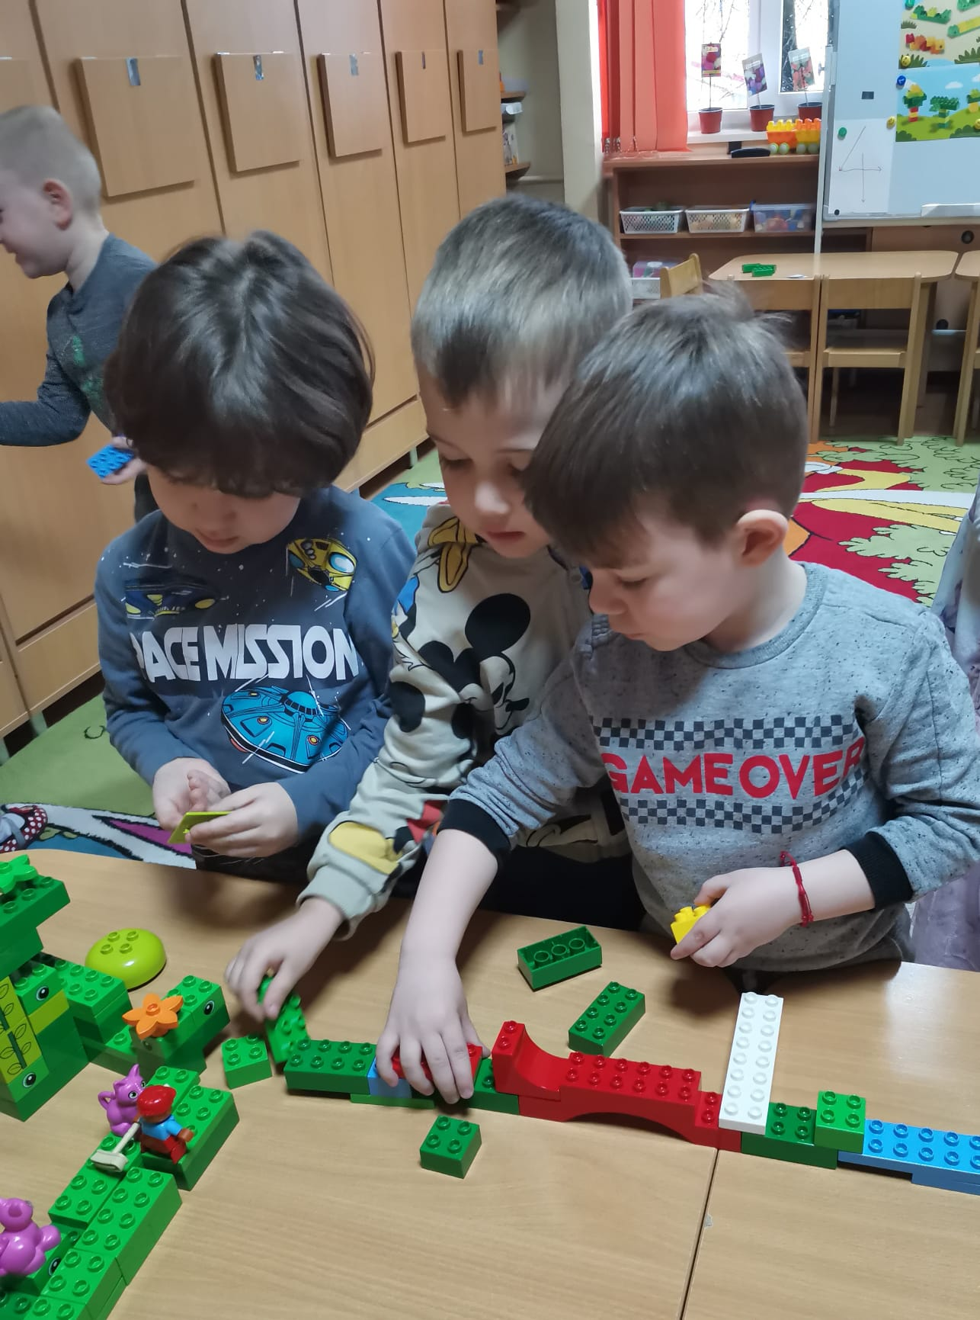
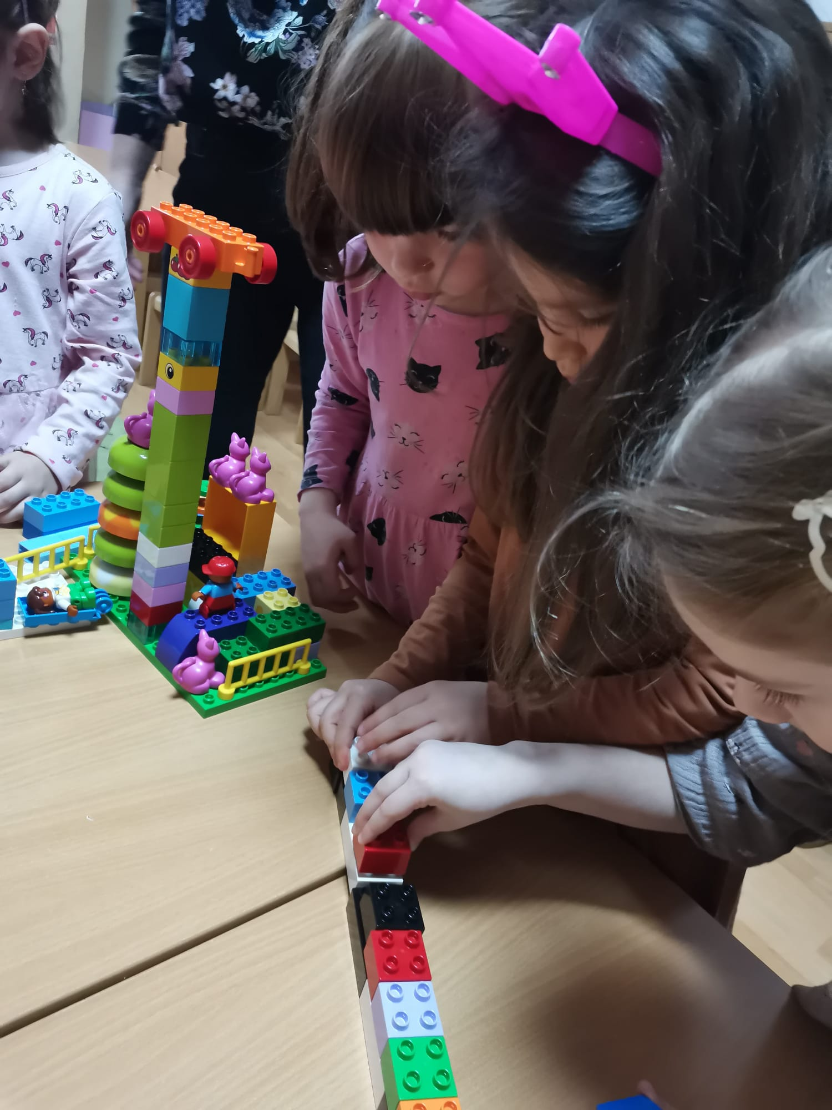
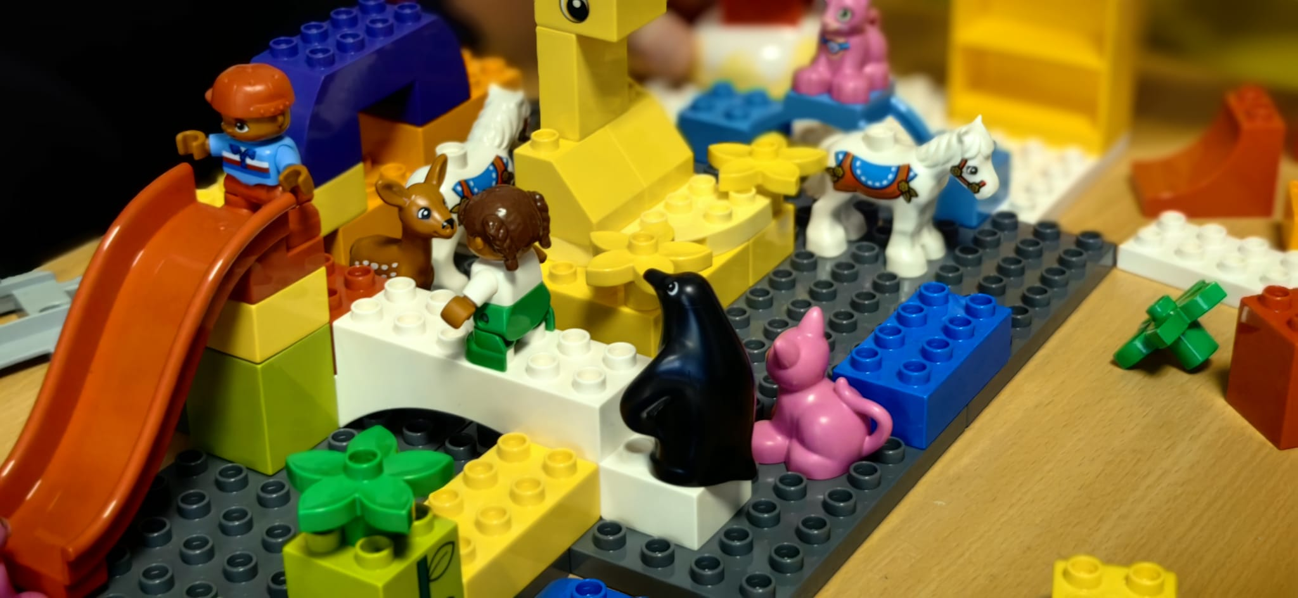
3.Activități Liber Alese- în colaborare
Construcții:,,Șoseaua spre orășelul magic
-Construirea de drumuri, șosele între orășele ”îmbinând elementele de lego, realizând planul proiectantului și ideile artistului.
Joc de rol:,,De-a proiectanții”
-Sarcină participant: proiectează vizual și verbalizează cu colegii proiectul.
Artă: ,, Șosele colorate”
-Sarcină participant: alege și sugerează culorile șoselelor.

Slide 8
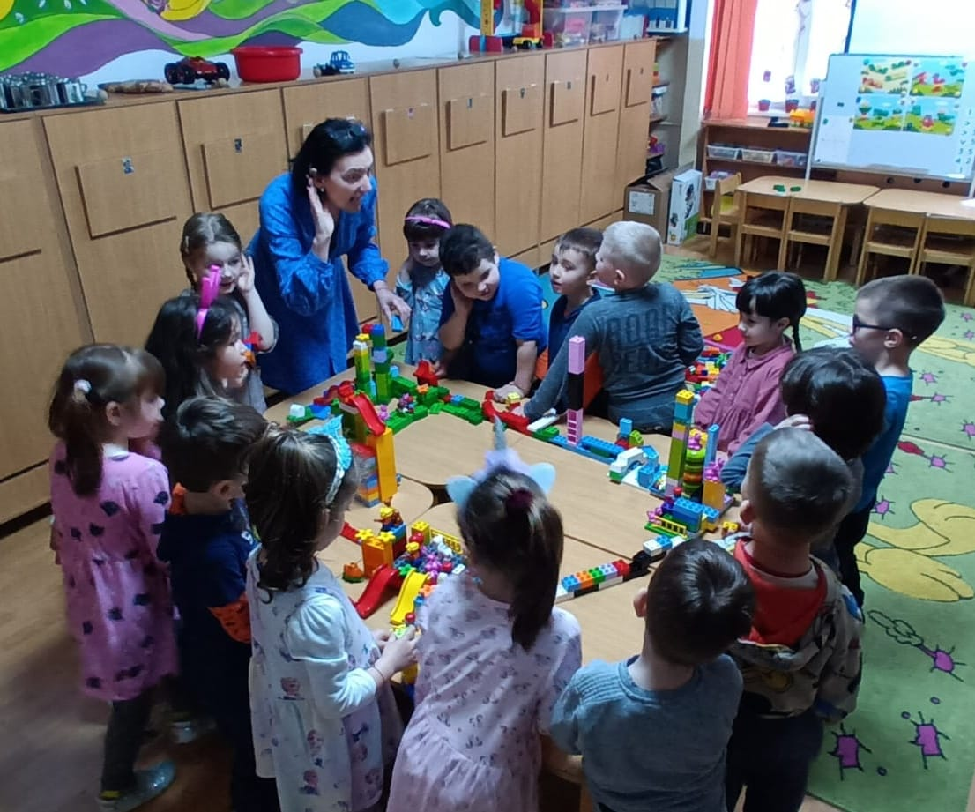
Activitatea continuă cu jocul ,,Veselii călători…” susținut de cântecelul ,,Pe un drum de țară, Făt- Frumos trecea”
- La momentul lacunar din cântec , participanții vor fi îndrumați să construiască un mijloc de transport și să călătorească cu el pe soselele dintre orașe pentru a ajunge în lumile magice.
-discuții conclusive dirijate cu accent pe Sferele Bunăstării: Social, Material, Emoțional, Mental, Spiritual,

Slide 9
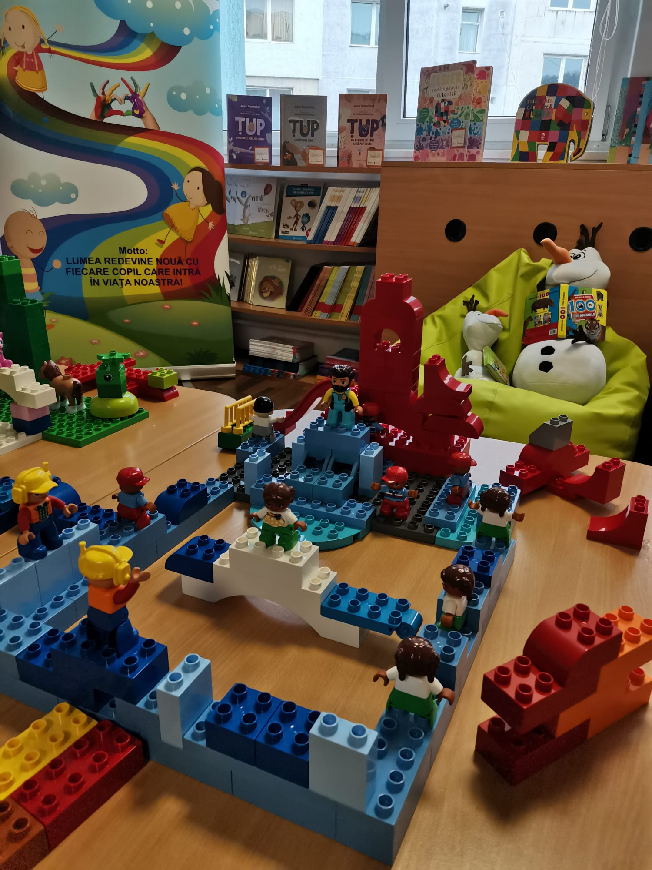
CONCLUZII
Jocul este principalul mijloc de învățare a copilului preșcolar. Jocul cu LEGO, s-a dovedit a fi incitant, stimulativ, a pus în în acțiune raționamente și judecăți, a determinat preșcolarul să lucreze în echipă, să creeze, să trăiască clipa, să opereze cu noțiuni din alte sfere și domenii, să își dovedească abilități neexersate la grădiniță, să fie ei înșiși.
Bibliografie:
Curriculum pentru învățământ prescolar,
Ghid pentru învățământul preșcolar, Camelia Munteanu, Eusebiu Niculai Munteanu, / Stiințele Educației.

